Slide 1
Словарные слова
З класс (часть 2)
УМК «Школа России»

Slide 2
Завод
Завтрак
Заря
Заяц
Земляника
Иней
Капуста
Карандаш
Картина
Картофель
Квартира
Килограмм
Класс
Коллектив
Коллекция
Комната
Компьютер
Коньки
Корова
Кровать

Slide 3
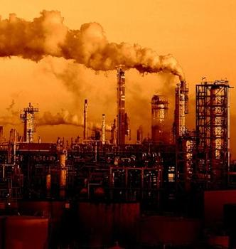
З_вод
Завод
Завод – промышленное предприятие, на котором производят какую-либо продукцию: автомобили, велосипеды, станки, суда (автомобильный завод, судостроительный завод) или разводят животных: лошадей, рыбу (конный завод, рыбоводный завод).
Лексическое значение
Задания
Этимология

Slide 4
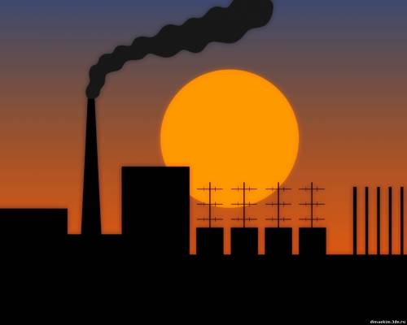
Слово образовалось от слова заводить (разводить, выводить). Исторически в нем выделяется приставка за-.
Завод - заводить = «место, где что - либо заводят, выводят».

Slide 5
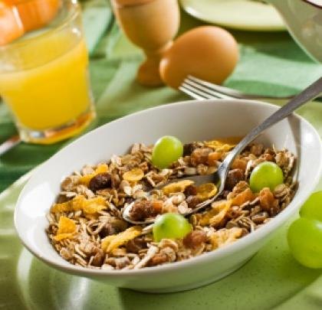
Завтр_к
Завтрак
Пища, предназначенная для утренней еды, еды до обеда.
Лексическое значение
Задания
Этимология

Slide 6
Чтобы приготовить еду, древним людям требовалось очень много времени. Для этого надо было заранее обработать тушу убитого животного, разжечь огонь и довести еду до готовности. Еда готовилась на завтра, на другое утро, ЗА УТРО, и называлась поэтому ЗАВТРАКОМ. С рассветом надо было идти на добычу новой пищи, на поиски ягод, корешков растений. Некогда было ждать, когда приготовится еда, да и не надо было. Завтрак был готов с вечера. Его готовили заранее. Сейчас всё изменилось, а слово осталось. Завтрак теперь можно приготовить за десять минут. Утром! И сегодня же, тут же его съесть.
Но всё равно он – ЗАВТРАК!
ЗАВТРАК – ЗАВТРА = «еда на другое утро, на завтра».

Slide 7
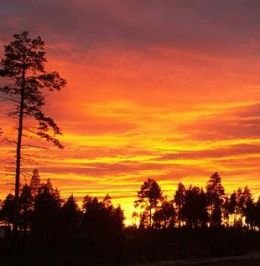
З_ря
Заря
Яркое освещение горизонта перед восходом или после захода солнца.
Лексическое значение
Задания
Этимология

Slide 8
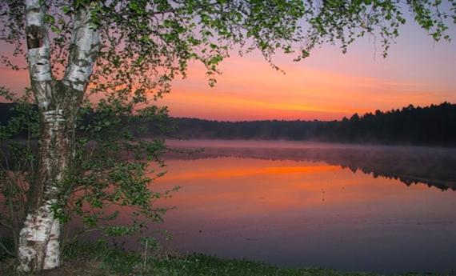
Происходит от праслав., от которого в числе прочего произошли: ст.-слав. зарІА наряду с зорІА (др.-греч. αἴγλη, ἀκτίς), русск. заря́, укр. за́ря, болг. заря́ «луч, свет, утренняя заря», словенск. zárja, чешск. zářе «сияние, блеск, свет».

Slide 9
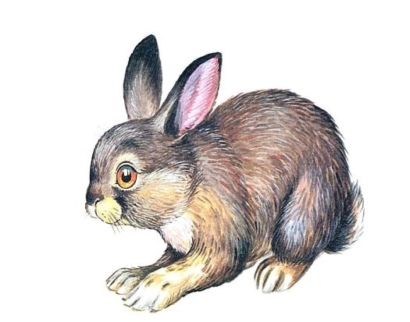
За_ц
Заяц
Небольшой пугливый зверёк семейства грызунов,
с длинными задними ногами и длинными ушами.
Лексическое значение
Задания
Этимология

Slide 10
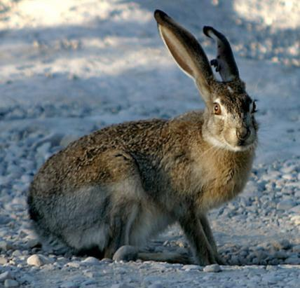
Заяц образовано уменьшительно – ласкательным суффиксом от существительного «зай». Эта этимология подтверждается литовским глаголом žaisti [жа́йсьти] "играть, прыгать" (основа žaid-).

Slide 11
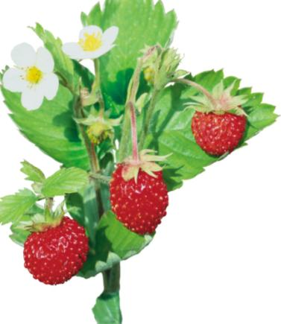
З_мл_ника
Земляника
Травянистое растение семейства розоцветных, с белыми цветками, дающее душистые плоды розовато-красного цвета.
Лексическое значение
Задания
Этимология

Slide 12
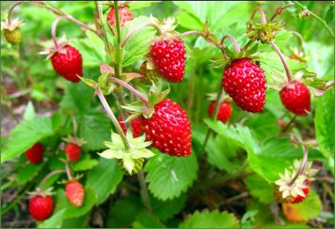
В разных языках название этой ягоды звучит по-разному, но оно непременно связано с понятием ЗЕМЛЯ. У поляков она именуется ПОЗЁМКА, у немцев ЭРДБЕРИ – «земляная ягода». Видимо, самым характерным казался в ней коротенький стебелёк, почти не поднимающий тяжёлую ягодку от почвы. Сколько раз поклонишься ЗЕМЛЯНИКЕ, прежде чем наберёшь лукошко. Склоняются, никнут к ЗЕМЛЕ алые ягодки, прячутся под листьями.

Slide 13
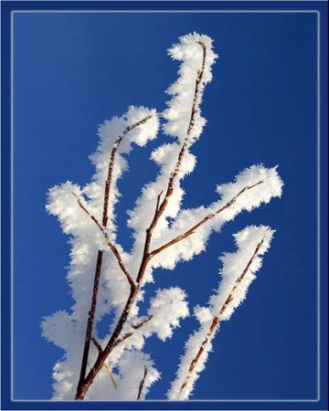
Ин_й
Иней
Тонкий слой ледяных кристаллов
на охлаждённой поверхности.
Лексическое значение
Задания
Этимология

Slide 14
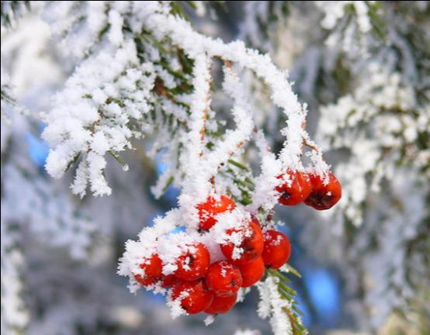
Основа ИН – в слове ИНЕЙ та же, что в древнем индийском ЭНИ – «сверкающий».
ИНЕЙ – ЭНИ = «сверкающий».

Slide 15
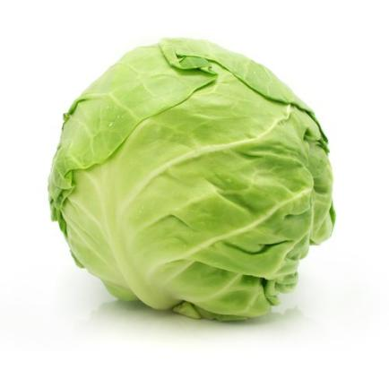
К_пуста
Капуста
Огородное растение, овощ.
Лексическое значение
Задания
Этимология

Slide 16
Слово капуста, действительно, является родственником (хотя и дальним) капитану. Слово капитан произошло от латинского капут (голова) в значении «глава», «начальник», «предводитель». Капуста – это очень древнее слово. Появилось в русском языке раньше слова капитан и было образовано также от слова капут. Действительно, чем-то капуста напоминает голову.

Slide 17

К_р_ндаш
Карандаш
Тонкая палочка графита или сухой краски в деревянной оболочке, употребляемая для письма, рисования, черчения.
Лексическое значение
Задания
Этимология

Slide 18

Слово КАРАНДАШ пришло к нам из тюркского языка. Первая часть слова КАРА означает «чёрный», а вторая ДАШ – «камень».
КАРАНДАШ - КАРА, ДАШ = «чёрный камень».

Slide 19
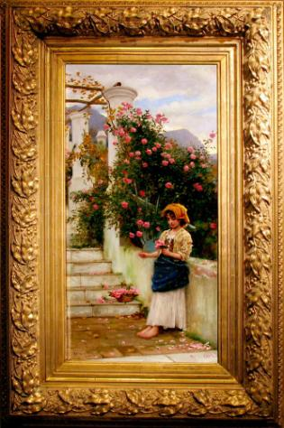
К_ртина
Картина
Произведение живописи
в красках
на куске холста, доске, листе бумаги.
Лексическое значение
Задания
Этимология

Slide 20
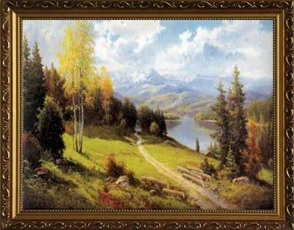
Слово образовалось от итальянского КАРТА- «бумага». Первоначально значение слова КАРТИНА- «тонкая, красивая, изукрашенная бумага».
КАРТИНА – КАРТА = «изукрашенная бумага».

Slide 21
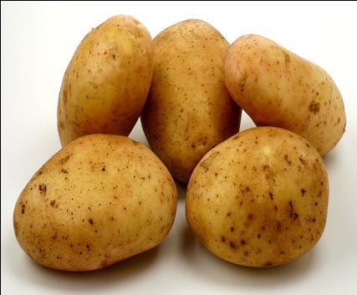
К_ртоф_ль
Картофель
Огородное растение, овощ со съедобными клубнями, богатыми крахмалом.
Лексическое значение
Задания
Этимология

Slide 22
КАРТОФЕЛЬ появился в Европе не так давно. Его привезли в Италию из Южной Америки в середине 16 века. Заморская диковинка росла под землёй и очень напоминала хорошо знакомый европейцам гриб-трюфель. Вот и назвали итальянцы КАРТОФЕЛЬ грибным именем – ТАРТУФОЛО. В немецком языке слово превратилось в КАРТОФЕЛЬ. В Россию КАРТОФЕЛЬ вместе с его немецким названием попал при Петре 1. Крестьяне долго не принимали незнакомый овощ и назвали его «чёртово яблоко». Со временем неприхотливое и урожайное растение оценили по заслугам. Слово КАРТОФЕЛЬ прижилось и зазвучало совсем по-русски: КАРТОШКА.

Slide 23
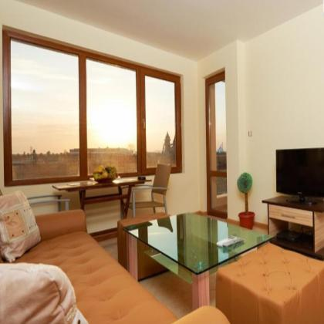
Кв_ртира
Квартира
Отдельное жилое помещение в доме, состоящее из одной или нескольких комнат с кухней, передней и т.п.
Лексическое значение
Задания
Этимология

Slide 24
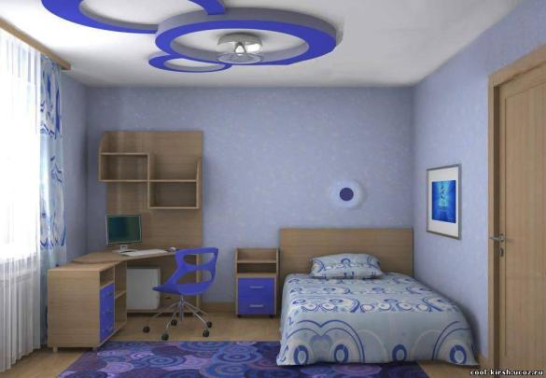
От лат. quartārius «квартарий, четверть золотого». В ряде европейских языков слово заимствовано через франц. quartier.

Slide 25
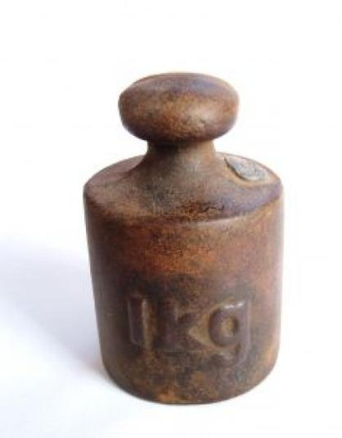
К_л_гра__
Килограмм
Основная единица массы
в Международной системе единиц, равная 1000 граммам.
Лексическое значение
Задания
Этимология

Slide 26
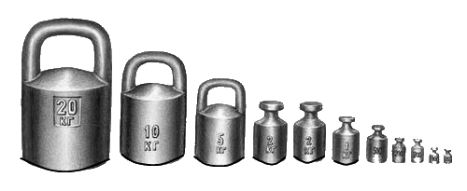
Слово КИЛОГРАММ образовано из греческих ХИЛИО – «тысяча» и ГРАММА – «грамм».
КИЛОГРАММ – ХИЛИО, ГРАММА = «тысяча граммов».

Slide 27
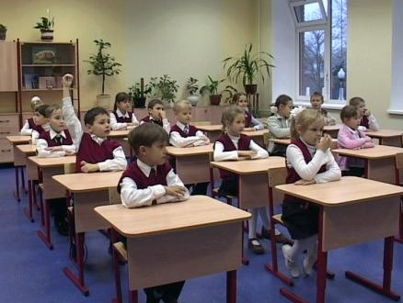
Кла__
Класс
Определённая ступень общеобразовательной школы, соответствующая какому-либо году обучения.
2. Группа учеников одного и того же года обучения.
3. Комната для занятий
в школе.
Лексическое значение
Задания
Этимология

Slide 28
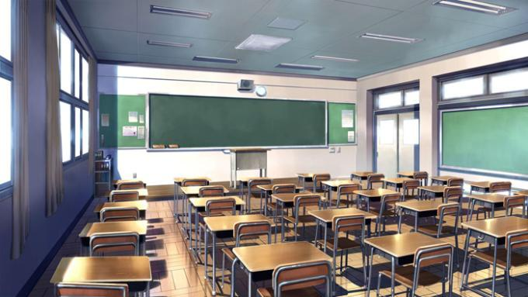
Слова КЛАСС образовано от латинского слово classis «разряд, сословие, порядок».

Slide 29

К_ ___ _ктив
Коллектив
Группа людей, объединенных общей работой, общими интересами.
Лексическое значение
Задания
Этимология

Slide 30
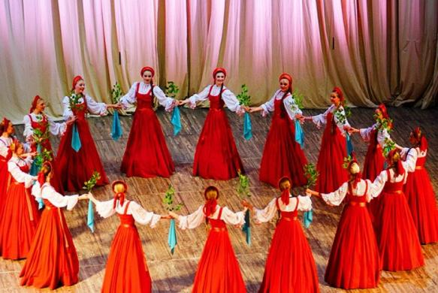
Слово было заимствованно в немецком языке в середине в середине XIX века в значении общий, совместный.

Slide 31
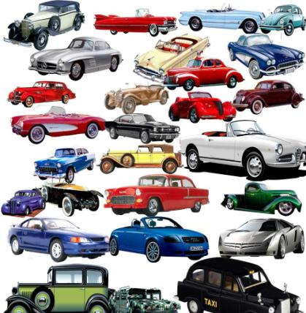
К_ ___екц_я
Коллекция
Систематизированное собрание
каких - нибудь предметов.
Лексическое значение
Задания
Этимология

Slide 32
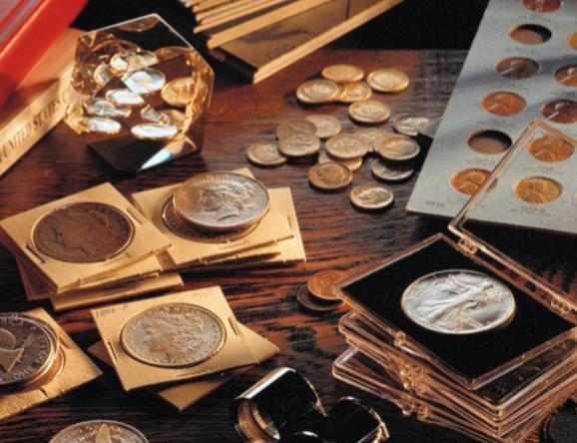
Слово образовано от латинского КОЛЛИГО – «соединяю, связываю». КОЛЛЕКЦИЯ – КОЛЛИГО = «соединяю, связываю».

Slide 33
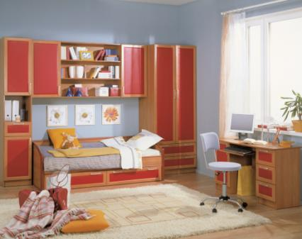
Комн_та
Комната
Отдельное помещение в квартире, доме, отгороженное стенами, перегородками.
Лексическое значение
Задания
Этимология

Slide 34
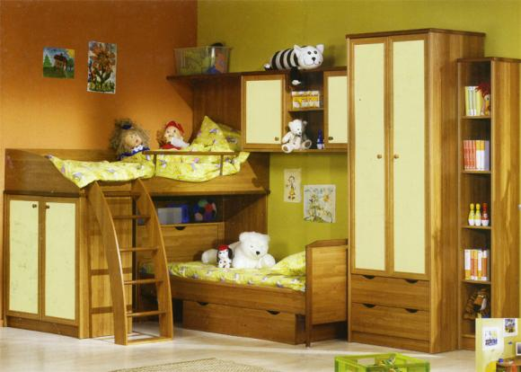
Происходит от лат. (саmеrа) camīnāta «отапливаемая комната» от camīnus «печь», далее из греч. κάμινος «печь».

Slide 35
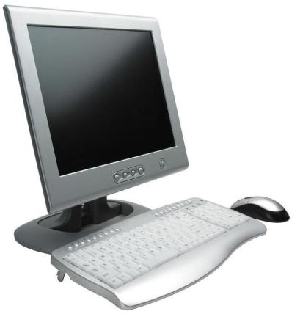
К_мпьют_р
Компьютер
Устройство, способное выполнять заданную, чётко определённую последовательность операций.
Лексическое значение
Задания
Этимология

Slide 36
Слово компьютер является производным от английских слов to compute, computer, которые переводятся как «вычислять», «вычислитель». Первоначально в английском языке это слово означало человека, производящего арифметические вычисления с привлечением или без привлечения механических устройств. В дальнейшем его значение было перенесено на сами машины, однако современные компьютеры выполняют множество задач, не связанных напрямую с математикой.

Slide 37
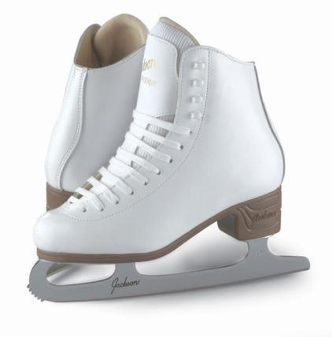
К_ньки
Коньки
Узкие стальные полозья, прикрепляемые
к обуви для катания на льду.
2. Вид спорта - катание, бег на таких полозьях.
Лексическое значение
Задания
Этимология

Slide 38
Первоначально КОНЬКИ делали из дерева, прикрепляя внизу стальные полозья. Металлические КОНЬКИ в России впервые появились триста лет назад. Молодой царь Пётр І собственноручно выковал для себя железные КОНЬКИ. Их называли «скороходами». Изгиб КОНЬКА обычно украшали изображением лошадиной головы. Отсюда и название КОНЬКИ – «маленькие КОНИ».
КОНЁК (КОНЬКИ) - КОНЬ = «лошадка».

Slide 39
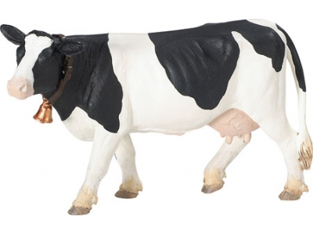
К_рова
Корова
Крупное рогатое домашнее животное, дающее молоко.
Лексическое значение
Задания
Этимология

Slide 40
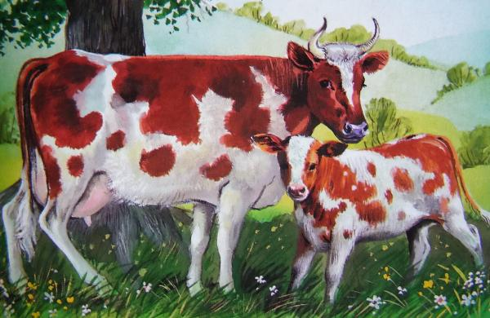
Своё название КОРОВА получила по наличию рогов: от латинского КОР - «рог», КОРНА – «рогатая», «имеющая рога». КОРОВА-КОР, КОРНА = «рог», «рогатое животное».

Slide 41
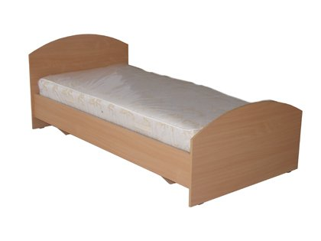
Кр_вать
Кровать
Предмет мебели для спанья – длинная рама с ножками и двумя боковыми спинками, на которую кладут матрас и постельные принадлежности.
Лексическое значение
Задания
Этимология

Slide 42
Слово заимствовано из греческого языка. Греки называли свое ложе для сна КРАВВАТИ. Это слово перешло еще в киевские времена. Почему – перешло? Разве у тогдашних русичей не было постелей и собственных слов для их названия? Конечно, были. Но жившие в суровой простоте восточные славяне, привыкшие отдыхать на застланных шкурами зверей и верхней одеждой лавках землянок, изб, видимо очень поразились роскошью и блеском пышной Византии. Дивом показались им и невиданные высокие, мягко застланные, чудно изукрашенные греческие спальные одры – КРАВВАТИ. Сначала слово КРАВАТЬ, вероятно, и значило только греческого образца богатое ложе, потом значение его расширилось, а присутствие рядом слов КРОВ, ПОКРОВ заставило его измениться и по своей форме стать КРОВАТЬЮ.

Slide 43
1. Поставь в слове знак ударения.
2. Раздели слово для переноса.
3. Раздели слово на слоги.
4. Подбери к слову однокоренные слова, запиши их, выдели корень.
5. Подбери к слову однокоренные слова, разбери их по составу.
6. Запиши транскрипцию слова.
7. Составь и запиши 2 – 3 предложения со словом, сделай синтаксический разбор предложений.
8. Сделай фонетический разбор слова.
9. Составь и напиши словосочетания (прил. + сущ.).

Slide 44
Интернет – ресурсы:
Завод http://m.e1.ru/news/images/new/385668/images/0_56f8c_14a15113_XL.jpg
http://dimaekim.3dn.ru/_ph/1/2/832999389.jpg
Завтрак http://bestglobalinfo.ru/netcat_files/127/95/breakfast.jpg
Заря http://i029.radikal.ru/0801/c2/e2c93bdec4bf.jpg
Заяц http://img0.liveinternet.ru/images/attach/c/8/99/757/99757578_large_skanirovanie0008.jpg
http://www.kartinki24.ru/uploads/gallery/main/276/kartinki24_ru_animals_hares_0001.jpg
Земляника http://www.velvet.by/files/userfiles/7/zemlyanika.jpg
http://igraem-s-mamoi.ru/wp-content/uploads/2011/12/nashe.jpg
Иней http://h3.img.mediacache.rugion.ru/_i/forum/files/96/29/27/962927_93434_1285738424.jpg
http://statics.photodom.com/photos/2009/01/13/1162865.jpg
Капуста http://cs421122.vk.me/v421122936/2b99/sP4yHrtsHXg.jpg
Карандаш http://www.nngasu.ru/entrant/priemnay/2011/files/teachers.png
http://www.enriquedans.com/wp-content/uploads/2013/07/colores.jpg
Картина http://www.kniga.ru/upload/pictures/a69/a69755c60501c86a915fab6ffd7a651f.jpg
http://www.viardo.su/image/gallery/katalog/20090204175815.jpg
Картофель http://www.ljplus.ru/img/s/t/stalic/Kartoshka-nechitshennaya-IS.jpg
Квартира http://cool-kirsh.ucoz.ru/_ph/42/921871602.jpg
http://sweet-home realty.ru/upload/catalog/image/b7/bd/b022c89938eb4025969dcc44aa6d.jpeg.image.a50ee2cea7e13475d14612be706e7fdd.jpeg

Slide 45
Килограмм http://www.wiki.vladimir.i-edu.ru/images/7/7c/Гири.gif
http://static.freepik.com/free-photo/weights-and-measures_2481418.jpg
Класс http://www.tmbngt.ru/shkolnyj-klass-[2560x1440]-[1924325].jpg
http://www.21.by/pub/news/2012/03/1330690466981168.jpg
Коллектив http://savepic.net/1725383.png
http://s52.radikal.ru/i135/1209/50/b54843e3b925.jpg
Коллекция http://static.playcast.ru/uploads/2010/10/09/2027209.jpg
http://festival.1september.ru/articles/605104/presentation/15.JPG
Комната http://trikky.ru/angie/files/2013/04/3.jpg
http://tulamebel.megatula.ru/images/foto/detskie/dana.jpg
Компьютер http://www.fleamarket.ru/images/7342_19002JqsJvC7KNcf.jpg
Коньки http://image.compari.ro/full/50479632.jackson-mistique.jpg
Корова http://img.4pk.ru/400x10000/3012116.jpg
http://fokart.net/_ph/173/644402773.jpg
Кровать http://s008.radikal.ru/i303/1010/37/3845165a18e2.jpg
Технологический приём анимированной сорбонки
http://www.uchmet.ru/library/material/144000/
Как выполнить технологический приём «Анимированная сорбонка»?
http://didaktor.ru/kak-vypolnit-priyom-sorbonka/

Slide 46
Автор шаблона презентации: Ранько Елена Алексеевна, учитель начальных классов МАОУ лицей №21, г. Иваново, Сайт: http://elenaranko.ucoz.ru/
http://img-fotki.yandex.ru/get/6202/28257045.955/0_82f38_c3c8d96f_XL.png свиток
http://img-fotki.yandex.ru/get/4706/28257045.5ec/0_6f5cf_5329c14_XL.png
фон
http://24.media.tumblr.com/tumblr_lce2h9bo3s1qc05pbo1_500.jpg
чернильница
http://www.gasi.archives21.ru/pics/baneri/%D0%E0%E4%E8%20%E6%E8%E7%ED%E8%20%ED%E0%20%E7%E5%EC%EB%E5/CD_kalend/images/%C2%EE%F1%EF%EE%EC%E8%ED%E0%ED%E8%E50.jpg
перо
http://img-fotki.yandex.ru/get/4703/66124276.3c/0_69b95_7caac33a_L.png книга
http://s3.uploads.ru/5o8gm.png
рамка

